Slide 1
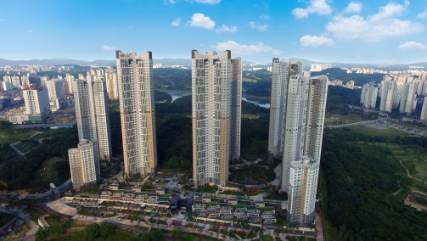

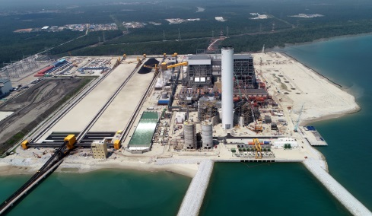

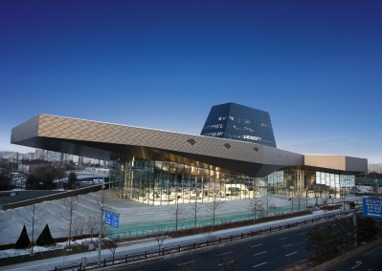

BIM 기반 플랜트건축 EPC정보 플랫폼 구축
Notes:
안녕하십니까, 플랜트건축설계팀 박기범 책임입니다.
오늘 저는, 사업계획과제로 추진해온 “BIM기반 플랜트 건축 EPC 정보 플렛폼 구축” 과제에 대해 설명 드리고자 합니다.
발표에 앞서 본 플랫폼의 실무 개발 및 금일 시연을 담당 할 강한호 매니저와 장만규 매니저를 소개 드립니다. (각자 자기 소개).

Slide 2
목차
BIM 개요
BIM 정의
플랜트건축팀 BIM 성숙도
과제 개요
플랜트건축설계팀 개발 계획
정보 모델링
정보 흐름도
정보 Input / Output 도구
정보의 생성
정보의 활용
Modeling 되지 않는 Item의 물량 산출
물량 산출 전략 Category
Category 2 물량 산출
Category 3 물량 산출
Generative Design
Generative Design 개요
Generative Design 활용
Generative Design 적용
Notes:
본 과제는 크게 다섯 개의 챕터로 나누어 설명 드리겠습니다.
챕터 1, 2에서는 정확한 BIM의 정의, 플랜트설계분야의 현재 BIM 수준, 본 과제의 전체적인 개요를 간략히 먼저 설명 드리겠습니다.
그리고 3,4,5 챕터에서는 외부, 타사 BIM과 차별화 되는 가장 큰 특징 3가지를 중심으로 각각 사례와 시연을 통해 설명 드리겠습니다.
그 특징 3가지는 챕터별로 첫째 정보 모델링을 위한 효율적 tool 활용, 둘째, 필요한 모든 물량 항목의 자동 산출, 셋째 Generative design의 적용입니다.

Slide 3
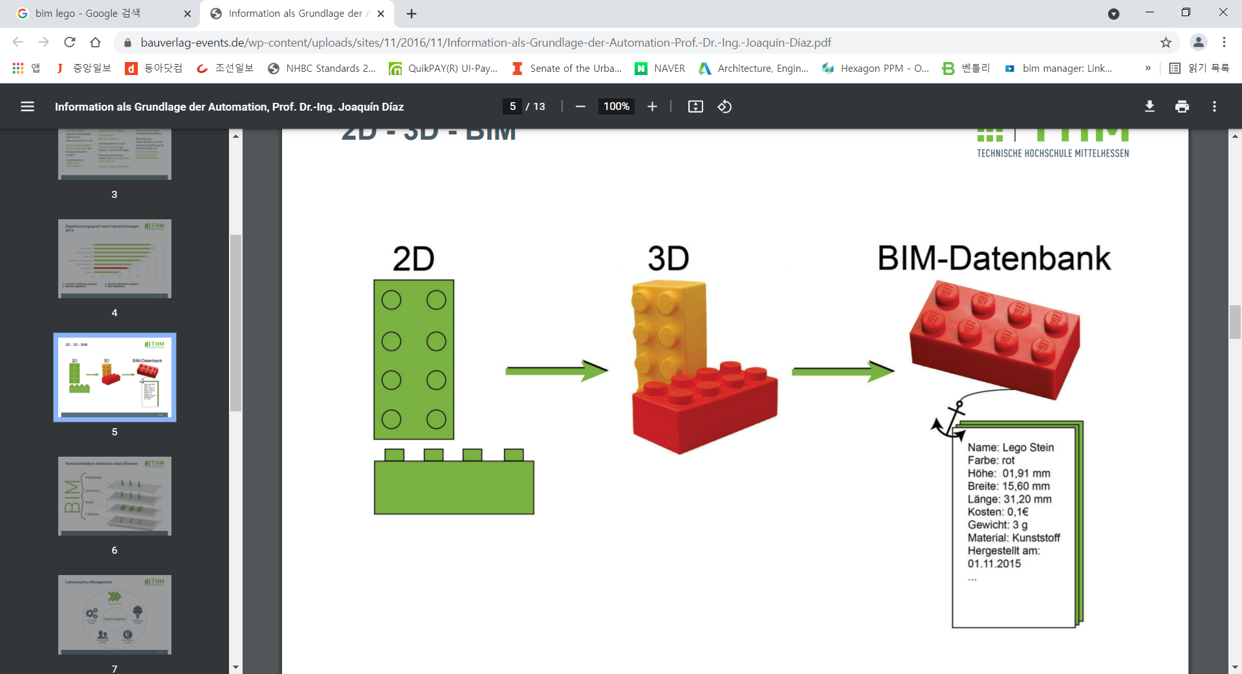
BIM 개요
BIM 정의
BIM : Building Information Modeling
2D
3D
BIM Data
Information
: Advanced WBS, Work Master 정보 단위 적용
▶ 프로젝트 정보
▶ 문서, 도면 정보
▶ 물량 정보
▶ 자재, 재료 정보
▶ Cost 정보
▶ Schedule 정보
▶ Work Resource
▶ 위치정보
▶ 필요한 모든 정보
Line
Surface, Solid
BIM isn’t just about architecture. ‘Building’ should be considered as a verb ‘to build’ rather than the noun ‘a building’.
Notes:
먼저 BIM에 대한 정의입니다.
성공적인 BIM을 위해서는 모든 관련 구성원의, BIM에 대한 정확한 이해가 필요합니다.
왜냐하면 BIM은 관련 모든 분야가 연계되어야 가장 효율적이기 때문입니다.
BIM은 Building Information Modeling의 약자인데요,
핵심 단어는 modeling이 아닌 Information입니다. 또 여기서 Building이란 단어는 건물만을 의미하는 것이 아닙니다.
어떤 대상이든 3D를 기반으로 정보를 모델링하고 그 정보를 활용한다면 BIM으로 정의 될 수 있습니다. 형상의 단순한 3D모델링은 BIM이 아닙니다.
발전된 IT Tool들은 우리가 레고블록에 다양한 디지털 정보를 입력 할 수 있게 해주며, 이 블록의 조합들로부터 정보들을 효율적으로 활용할 수 있게 해줍니다.

Slide 4
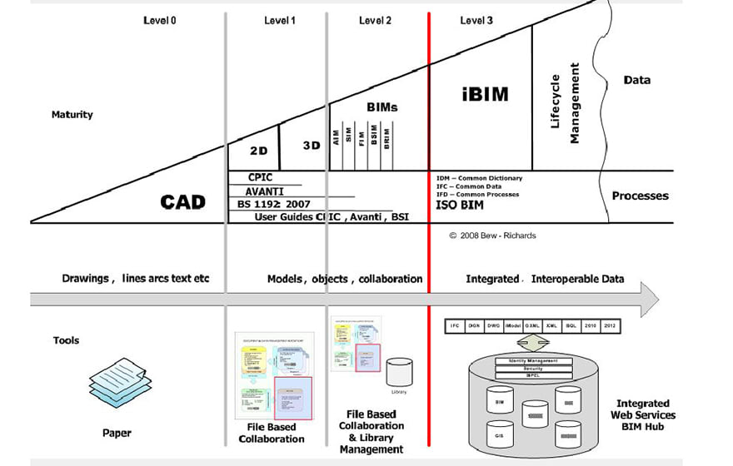
BIM 개요
플랜트사업본부 BIM 성숙도
2021년 HEC
미국,유럽, 싱가폴
Level 0
-문서기반의 작업흐름
-2D제도 및 상세작업
-선형적인 작업흐름
-비동시적인 의사소통
-대립관계
-위험분담
상호운용성의 부족
Level 2
-정보 공유, 교환
-4D, 5D
-제품을 위한 다양한 분석
-분야간의 의견 충돌
-비동시적인 의사소통
2011~2015년
Level 1
-3D 객체 지향의 모델
-자동화, 조직화된 View
-3D시각화의 능률화
-모델으로부터 기본적인 정보 추출(도면, 물량 등)
-비동시적인 의사소통
Level 3
-다차원의 모델
-선행단계에 대한 복합적인 분석(지속가능성, 시공성 등)
-통합된 데이터베이스를 통해 다양한 분야에서 모델 활용
-능률적인 의사소통의 동조화
-협업을 위한 멀티서버기술
Bew-Richard BIM 성숙도 모델
Notes:
이제 우리의 BIM 수준을 평가해 보겠습니다. BIM 수준 평가에 가장 일반적으로 인용되는 Bew-Richard BIM 성숙도 모델에 기준하면,
우리회사 플랜트분야의 BIM 수준은 Level1을 넘어서지 못하고 있습니다. 아직 모델로부터 기본적인 정보인 도면, 물량 추출도 완벽하지 않기 때문입니다.
이에 비해 유럽, 미국 등 선진국은 Level 2 또는 Level 3에 진입한 상태로 우리와 5~10년 정도의 갭이 있는 것으로 파악됩니다.
참고로 4차산업혁명기술의 연계는 BIM이 Level 3 단계의 수준이 되어야 효과적인 활용이 가능합니다.

Slide 5
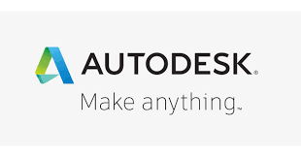

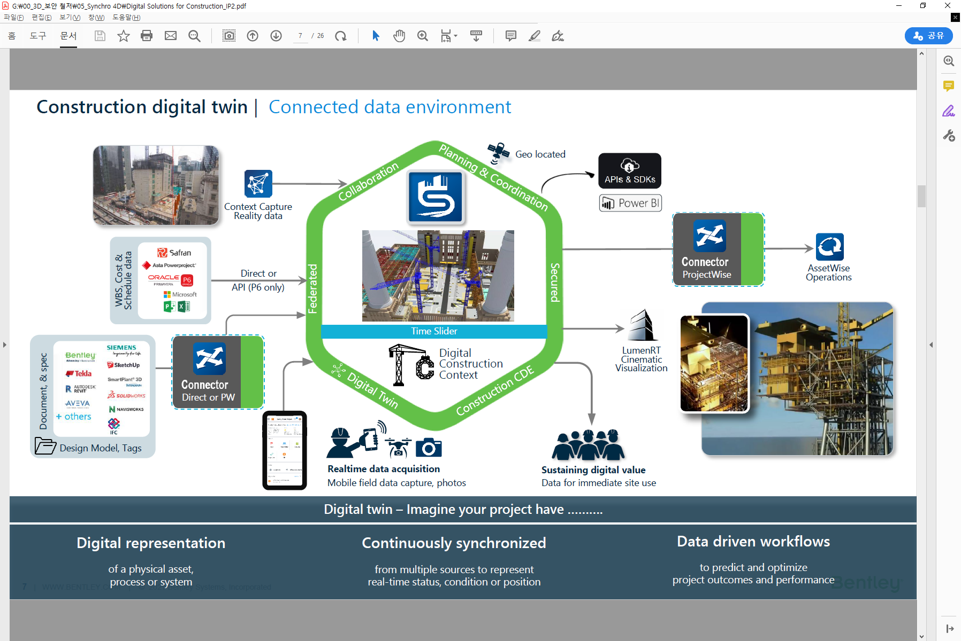



과제 개요
플랜트건축설계팀 개발 계획
3D Model 수준 고도화
3D Model 활용 및 자동화 수준 향상
2020년
4th
3D 기반 2D도면 산출
5th
3D 기반 수량산출
6th 3D 기반 팀간 Data 접수/제공 기준 수립
2021년
3D Family DB/Template 확장 및 Up-grade
3rd
3D Modeling 기준 확립
BIM 기반 플랜트 건축 EPC 정보 플랫폼 구축
7th 기본설계, 입찰설계 3D Template 개발
2nd
표준 Template 구축
8th
4D 공정관리
1st
표준 Family DB 구축
9th
5D 공사비 관리
2021~2022년
Smart® 3D
Smart®Electrical
CIVIL 3D
Intergraph Smart®Construction
ROBOT
BIM360
BricsCAD®BIM
Smart®P&ID
ASSEMBLE
Intergraph Smart®Cloud
Notes:
앞에서 BIM의 정의 및 플랜트사업본부의 BIM 수준을 진단해 봤습니다.
여기서는 BIM Level 2 수준을 목표로 추진한 플랜트 건축팀의 BIM 추진 현황을 설명 드리겠습니다.
2020년은 정보의 입력 체계에 주력하여 팀표준 Family와 Template를 구축하고, 이를 기반으로 2D도면의 추출을 진행했습니다. 2021년에는 입력된 정보의 활용한 물량산출과 입찰설계 수준의 별도 tool개발 및 플랜트 전체 통합모델을 전제로 4D활용을 위한 BIM연계환경 구축을 추진했습니다. 내년에는 관련팀과의 협업을 통해 플랜트 전체 통합모델을 이용한 4D, 5D 관리 시스템 구축을 완료할 예정입니다.
플랜트 건축팀은 플랜트 전체 통합모델과의 호환성과 건축분야 자체 효율성을 모두 고려하여 오토데스크 레빗을 BIM의 기본 Tool로 선정 하였습니다.

Slide 6
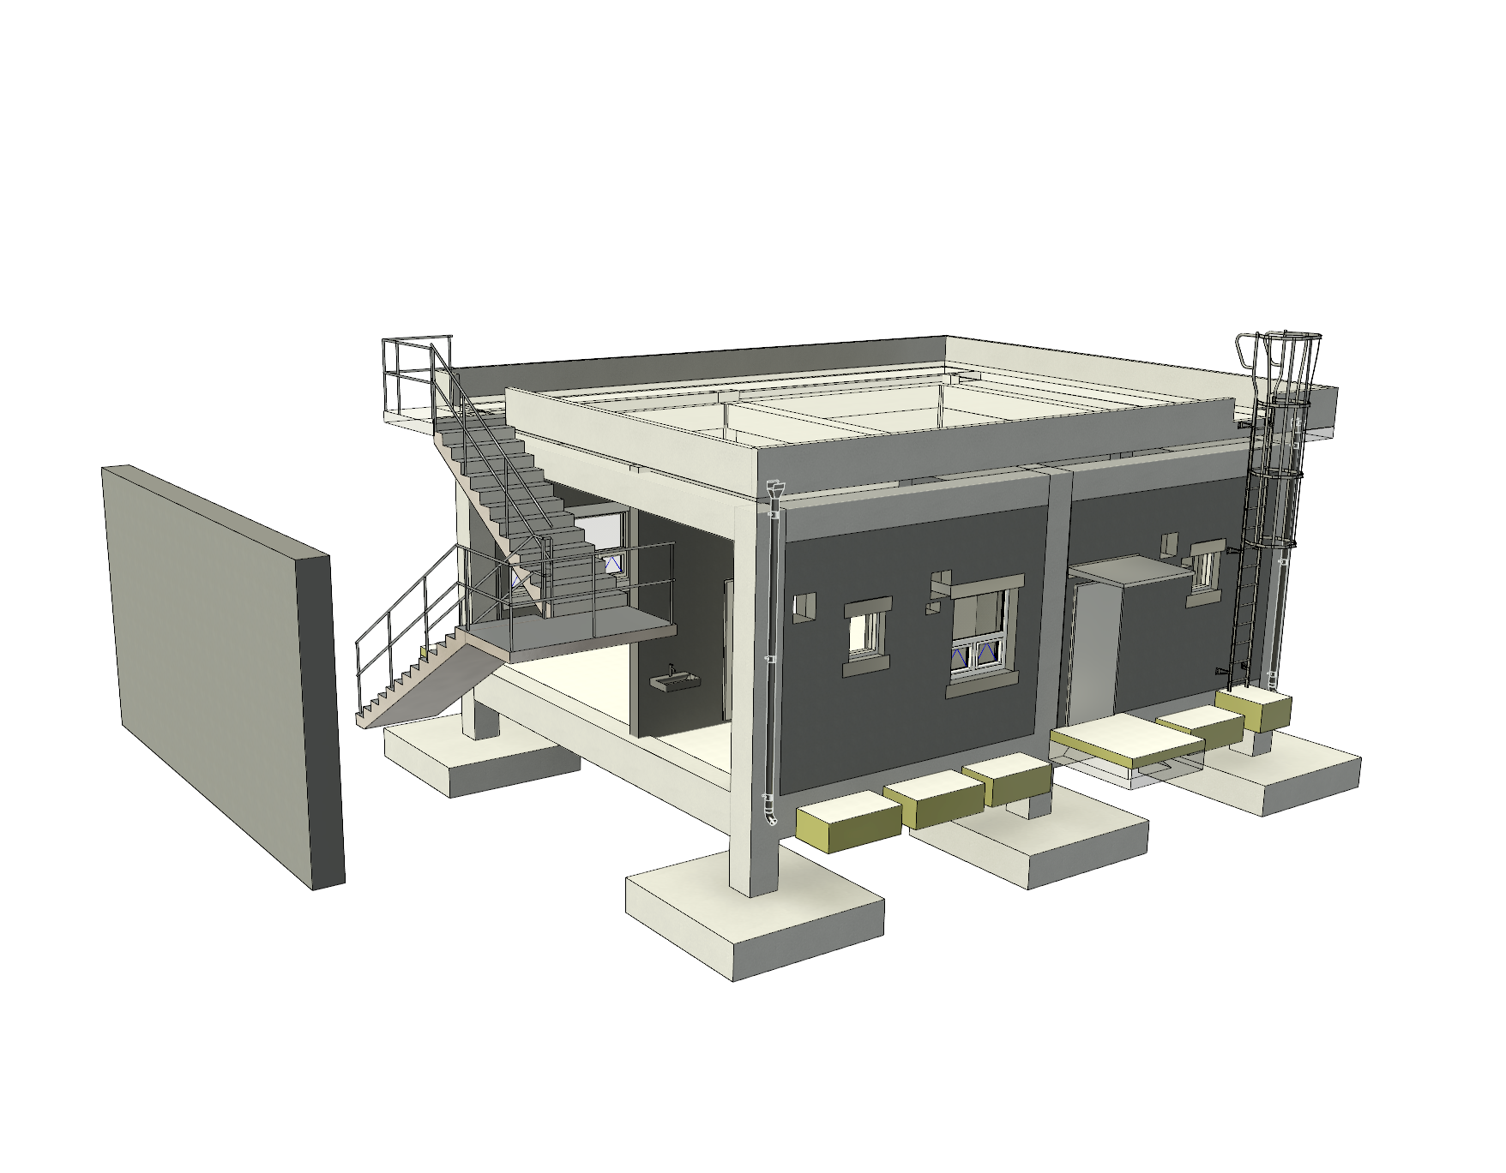


정보 모델링
정보 흐름도
정보의 Modeling
정보의 생성
Family Name1 _우즈벡 Block Wall
정보의 활용
Family Name2_ 카타르 Block Wall
Quantity
Family Name3_ 필리핀 Block Wall
5D
Cost
4D Schedule
2D Drawings
Digital Pre-Construction
Notes:
이 챕터에서부터 본 BIM 과제의 차별화 되는 가장 큰 특징 3가지 정보입출력 툴, 물량자동화, Generative design을 시연을 통해 설명 드리겠습니다.
첫번째 정보 모델링과정에서 정보 입력/출력의 효율적 Tool 활용법을 설명 드리겠습니다.
그림은 BIM에서 정보의 흐름도 입니다. 우리는 정보가 입력된 다양한 Family에서

Slide 7
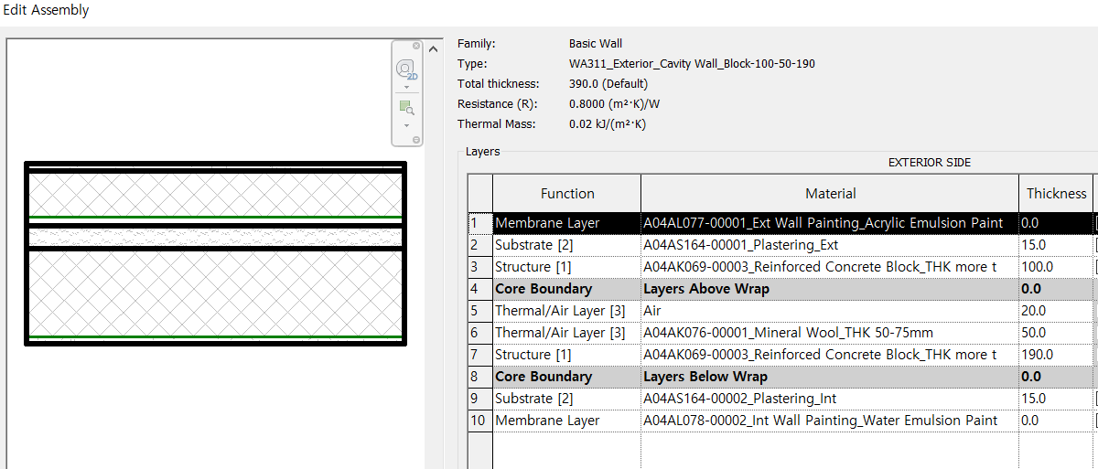
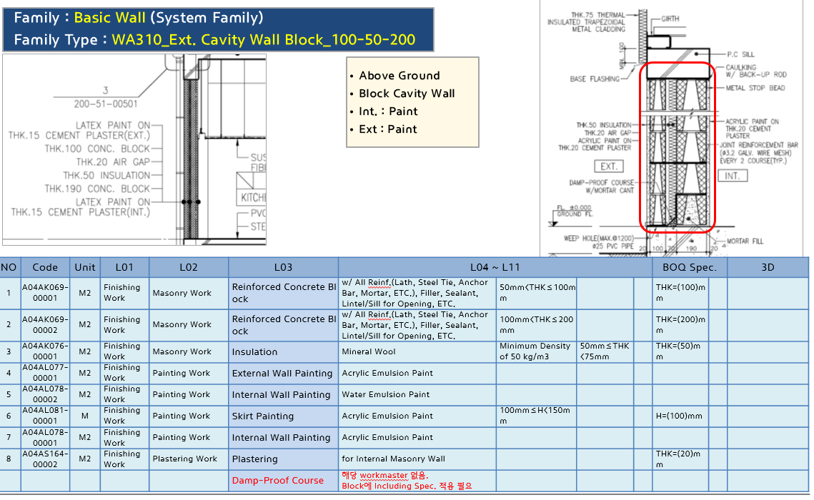
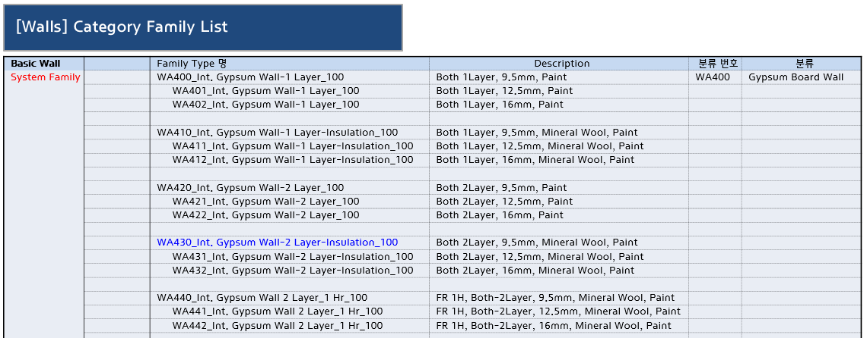
정보 모델링
정보의 생성
3D Object Library - Work Master 정보 입력
[3D Object Family Name, Type]
WA311_Exterior Cavity Wall Block
100-50-190
Family Specification
Family List
Notes:
모든 정보의 생성은 workmaster를 기반으로 하며 Family Specification과 Family list로서 관리된다.

Slide 8
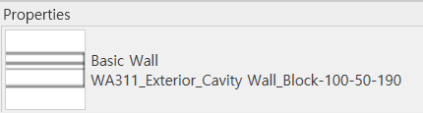
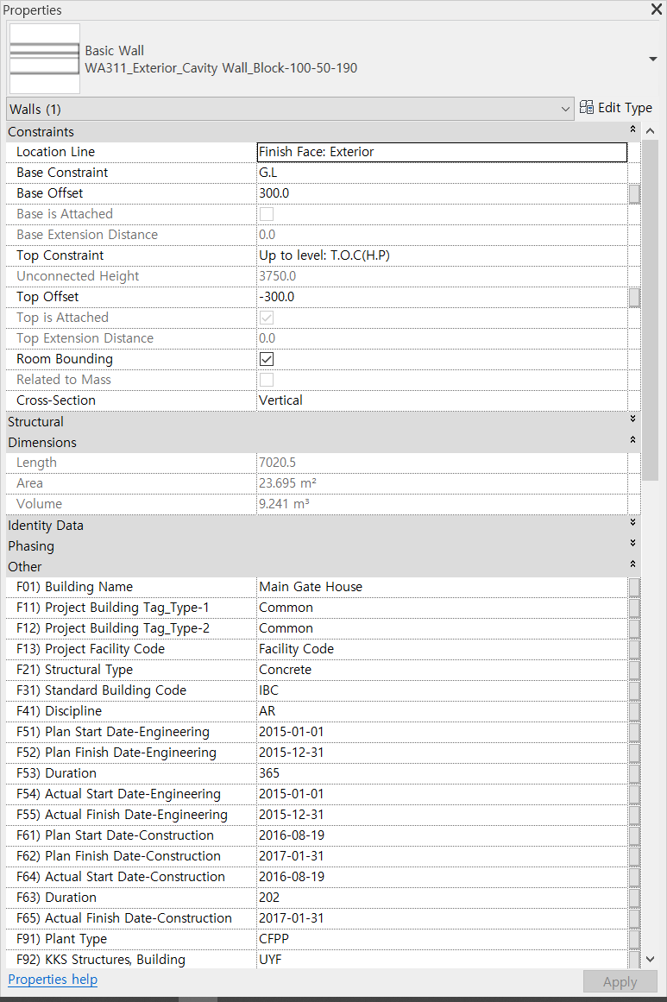
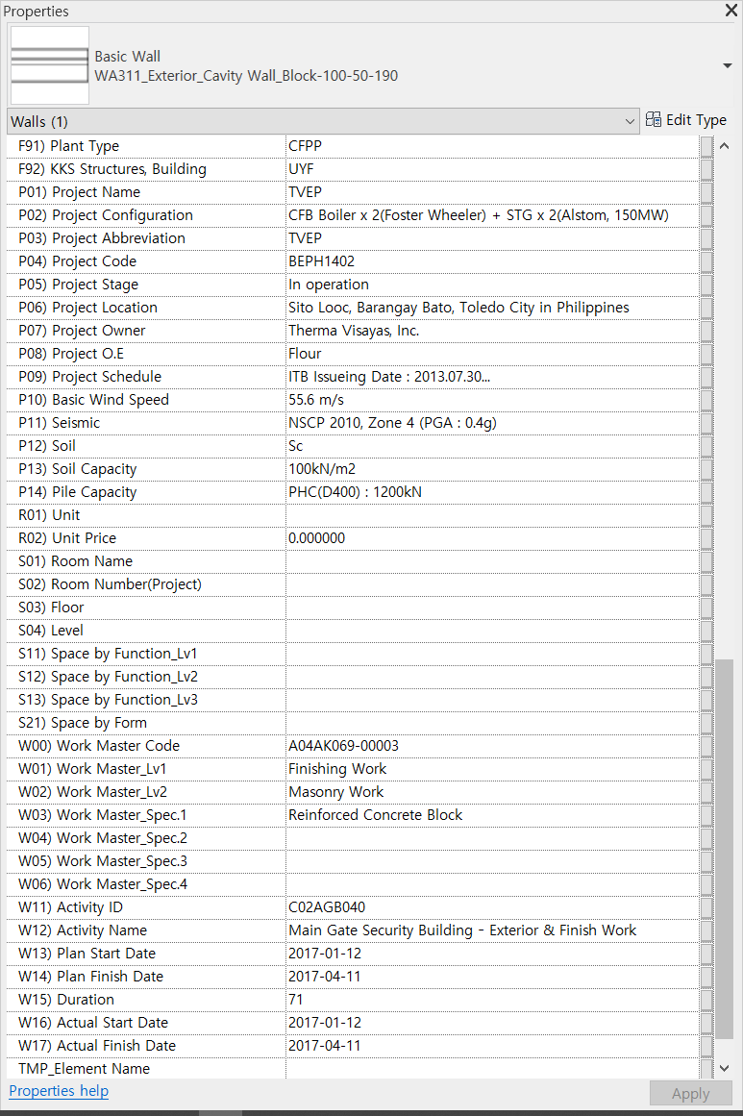
정보 모델링
정보의 생성
Template의 매개변수를 이용한 정보 입력
Information- Project
3D 객체 NAME :
WA311_
Exterior Cavity Wall Block
100-50-200
Information- Price
Information- Space
Information- Work Master
Information- Facility
Information- Activity
Notes:
매개변수를 통한 정보 입력
활용 목적에 따라 추가 정보입력한다.

Slide 9
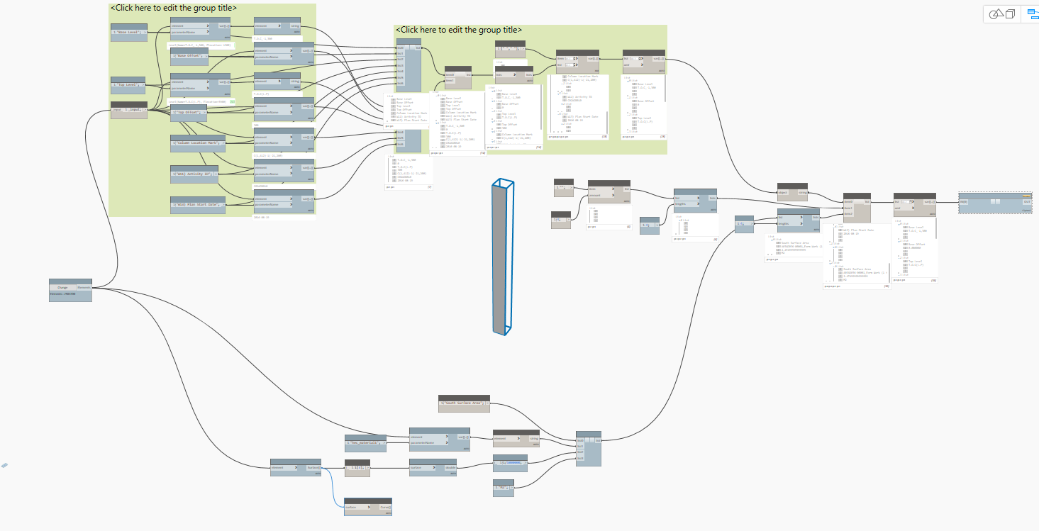
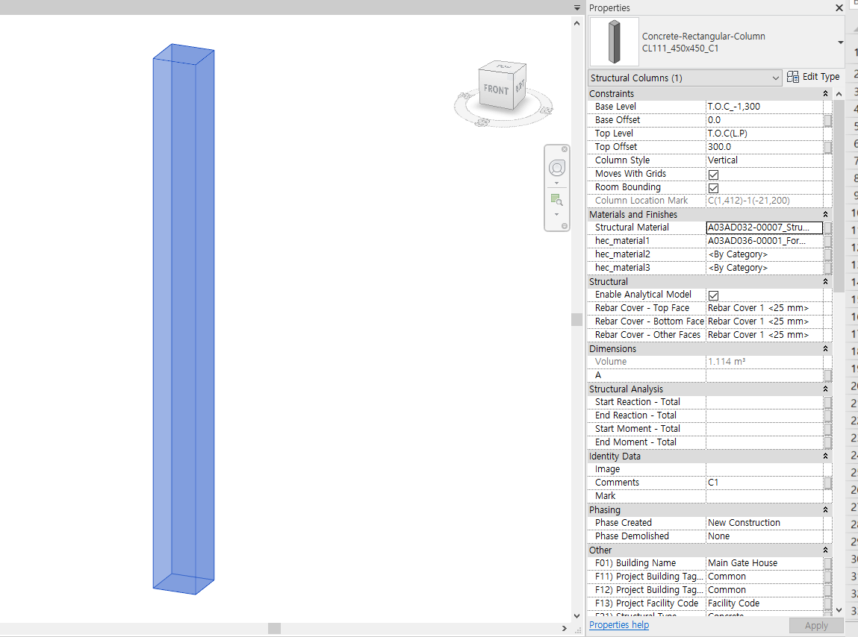
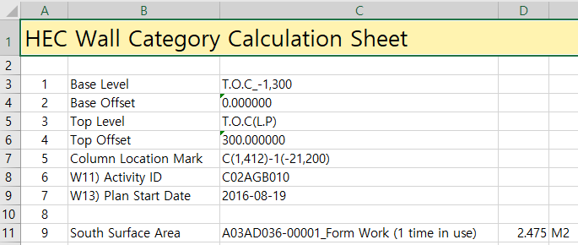
정보 모델링
정보 Input / Output 도구
Dynamo (Visual Programming Tool)
A. 3D 모델 ⇒ Digital Data
Dynamo
3D Model
정보 (Excel)
Notes:
Dynamo는 정보의 모델입력과 모델로부터 정보 출력, 양방향 도구입니다. 시각적 코딩 프로그램으로 다른 텍스트코딩프로그램과 비교하여 배우기가 매우 쉽습니다. 엑셀 함수 수준의 난이도로 웬만한 프로그램 작성 가능.
첫번째 사례는 페밀리에 입력된 정보의 추출입니다.

Slide 10
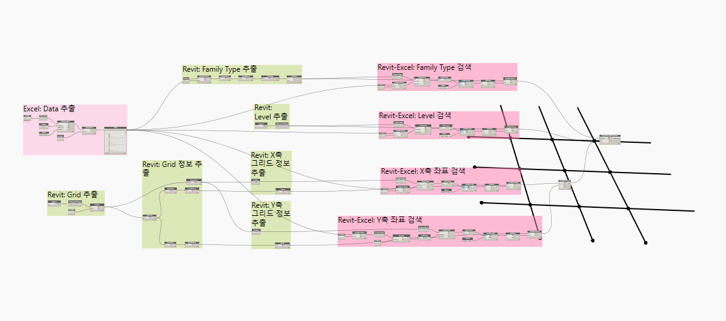
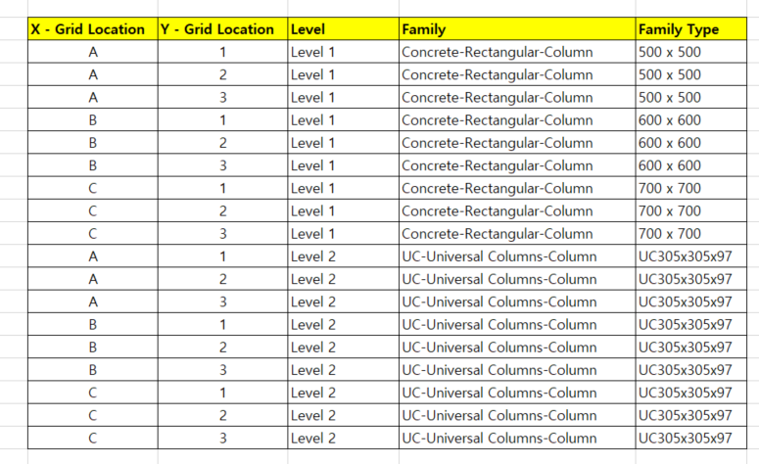
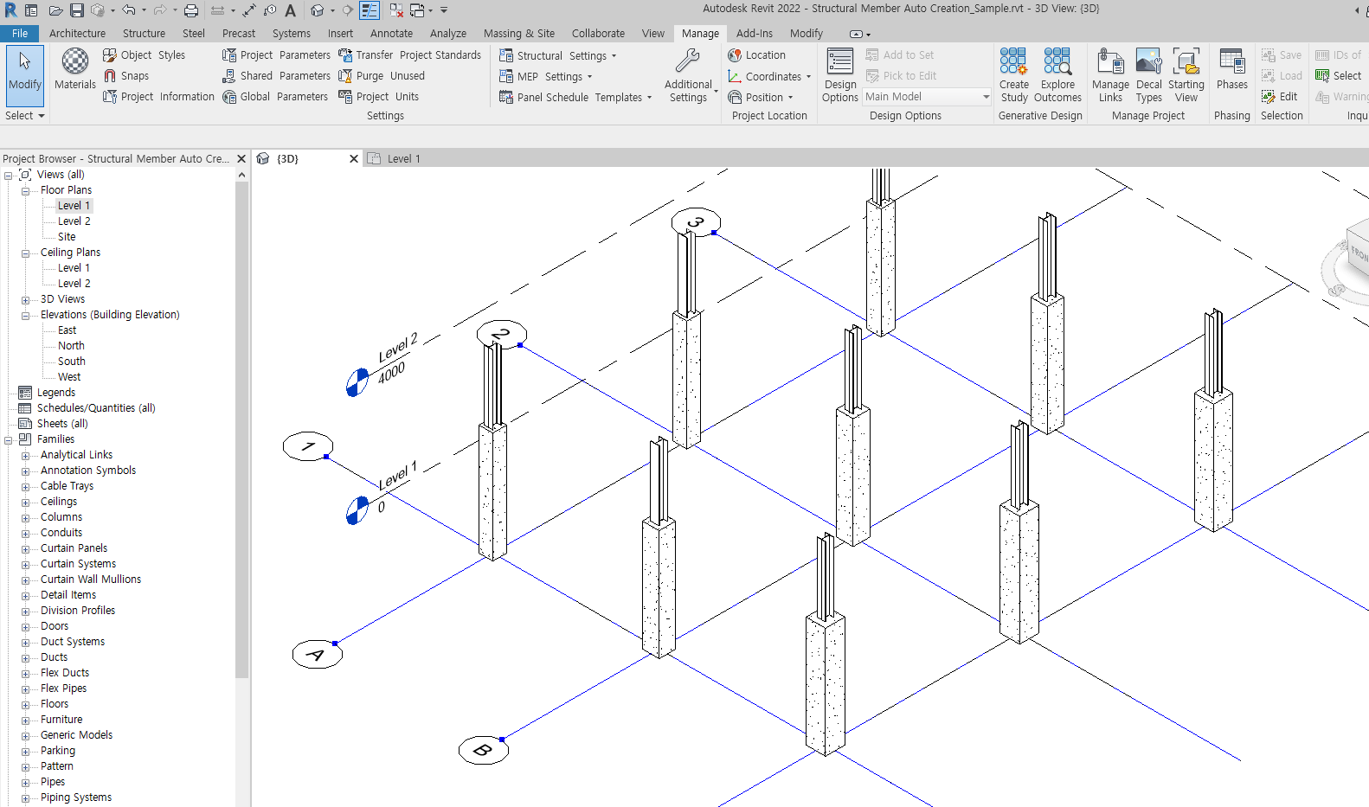
정보 모델링
정보 Input / Output 도구
Dynamo (Visual Programming Tool)
B. Excel Data ⇒ 3D 모델링
정보 (Excel)
Dynamo
3D Model
Notes:
1. 두번째 사례는 정보의 모델 입력입니다.

Slide 11
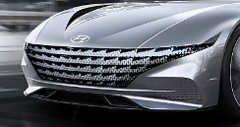
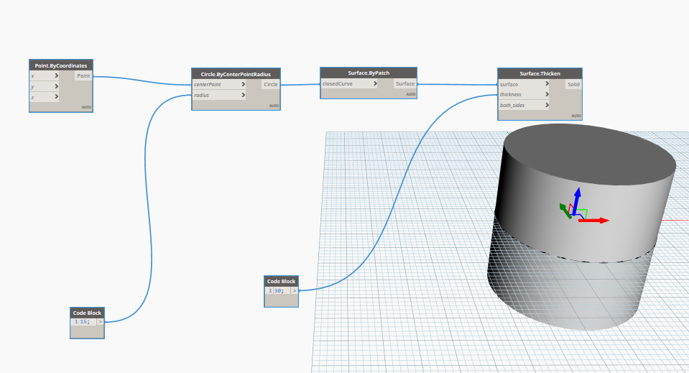
정보 모델링
정보 Input / Output 도구
Dynamo (Visual Programming Tool)
C. Programming ⇒ 3D 모델링
Parametric Design
Notes:
주요 기능의 세번째는 코딩에 의한 모델링입니다. 반복 모델의 처리, 규칙성을 가지는 모델링, 함수를 이용한 파라메트릭 모델링이 가능합니다.
현대자동차의 새로운 디자인 정체성, 센슈어스 스포트니스를 표현하는 디자인 요소로 파라메트릭 쥬얼(Parametric Jewel) 패턴이 있습니다.

Slide 12
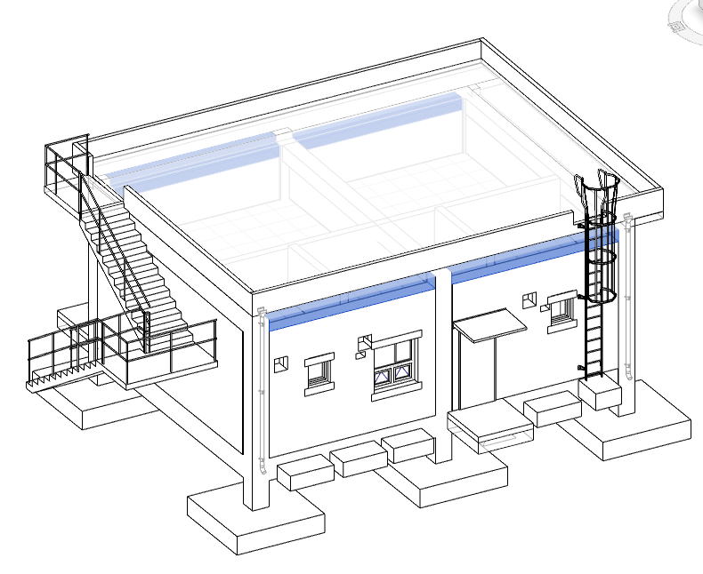
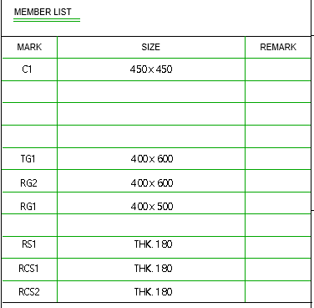
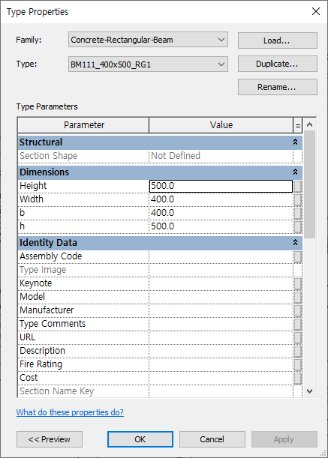
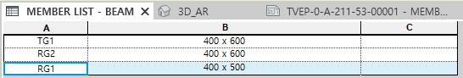
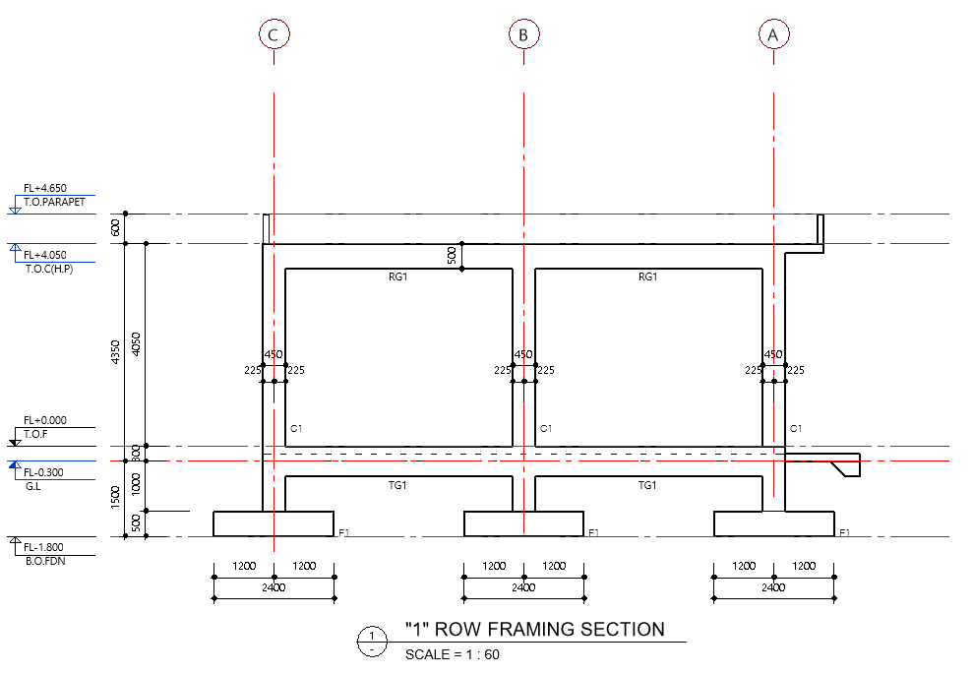
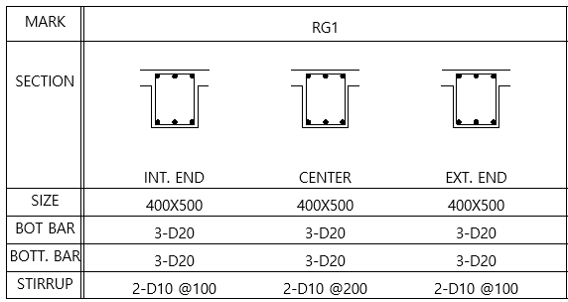
정보 모델링
정보의 활용
2D Drawings : 매개변수 일람표를 이용한 도면 작성
3D모델 업데이트
부재리스트 업데이트
객체 매개변수 입력/변경시
정보
도면 업데이트
일람표 업데이트
Notes:
1. 도면 표현 정보..

Slide 13
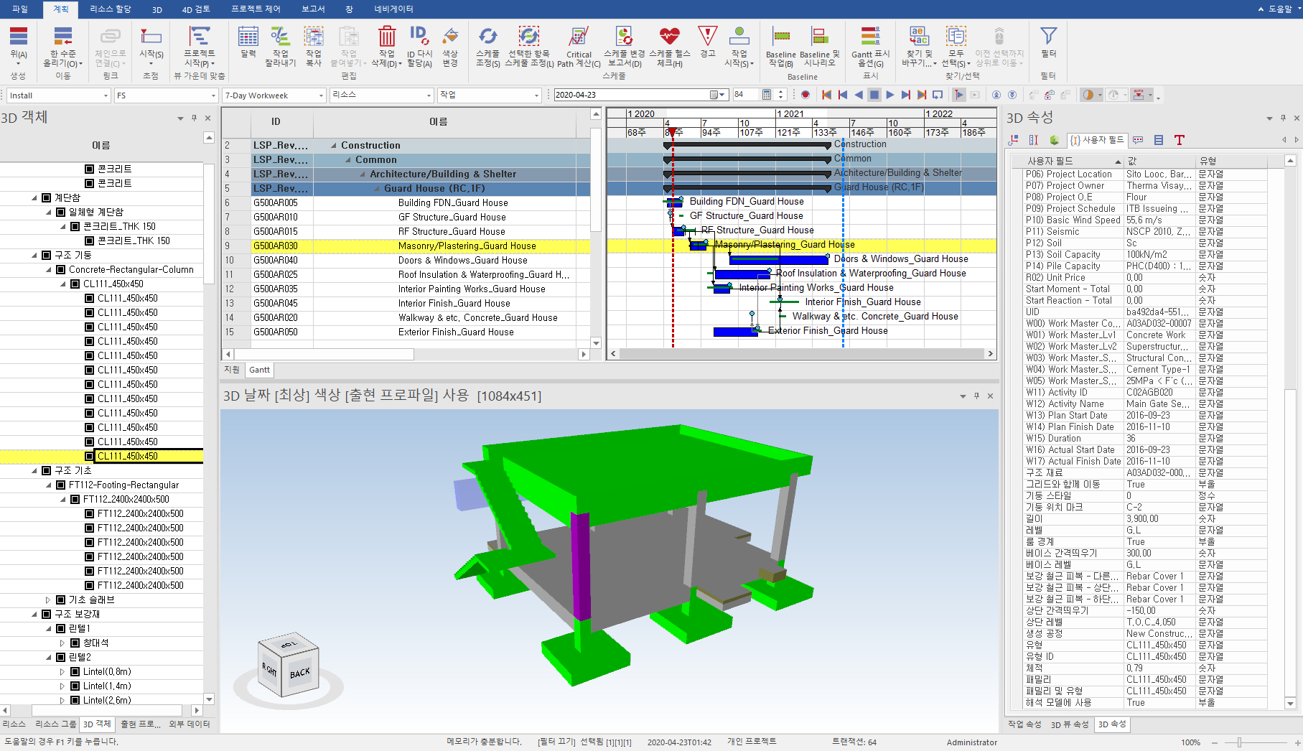
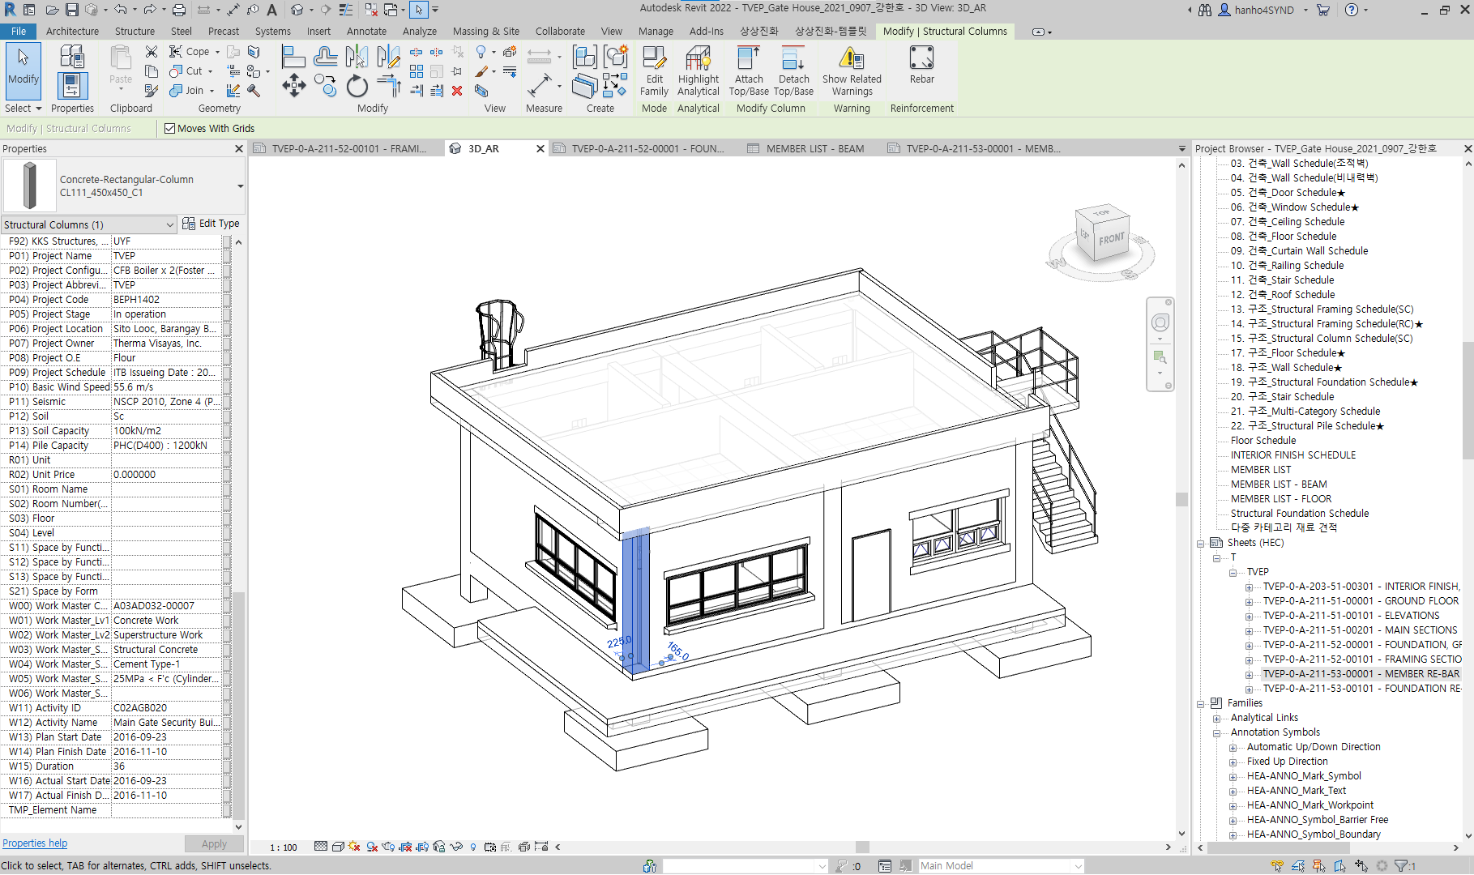
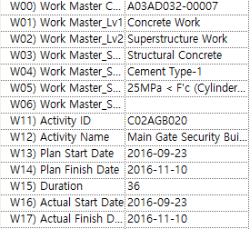
정보 모델링
정보의 활용
4D Schedule : 매개변수 정보를 이용한 Activity Matching
공정표 작성
정보
Activity, 대표 물량 Matching
Notes:
2. 4D Scheduling에서 Activity matching, 다이나모를 이용한 매칭룰에 활용

Slide 14
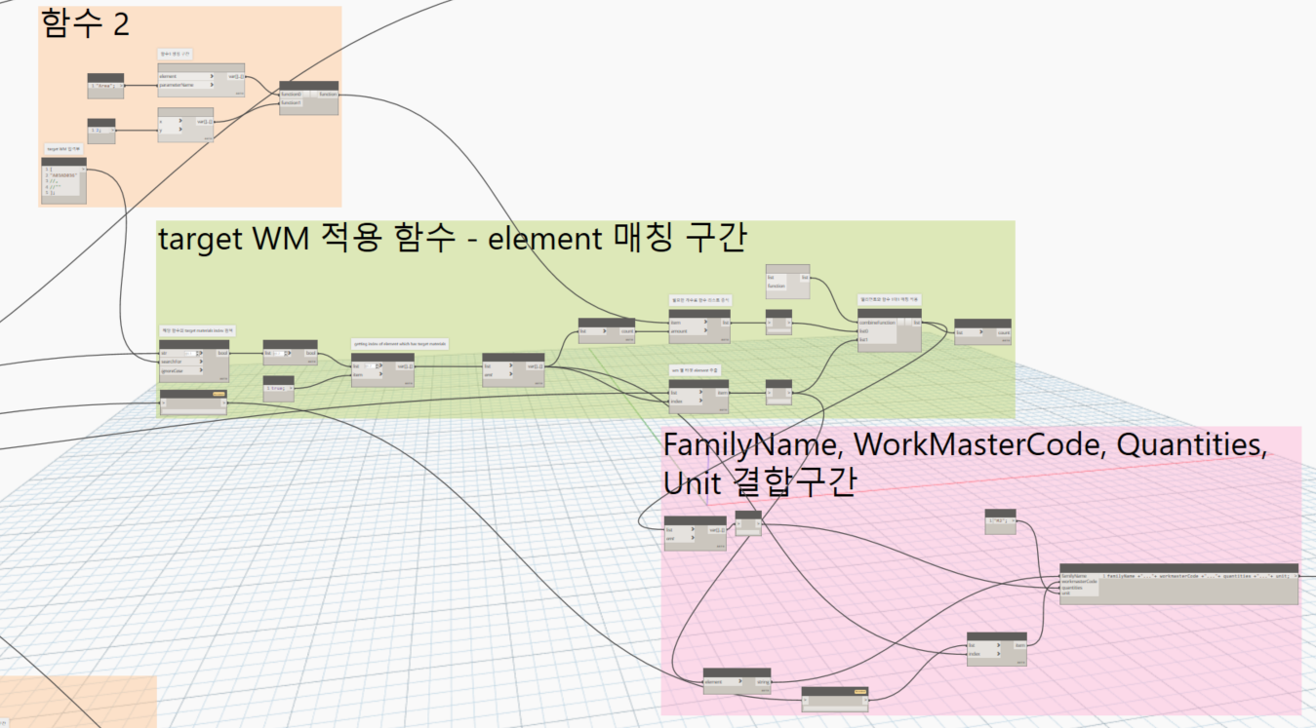
정보 모델링
정보의 활용
Quantity : Work Master 정보의 Dynamo Input
정보
Dynamo
Quantity
Notes:
3. Family정보를 이용한 BOQ 산출, 모델변경시 실시간 산출

Slide 15
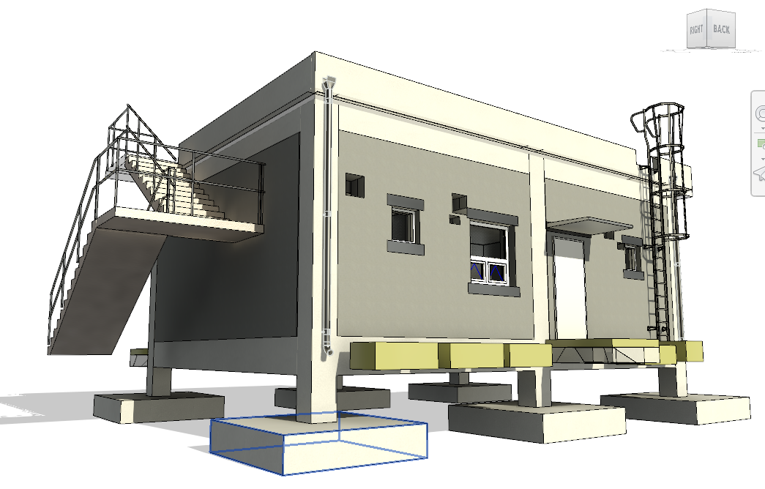
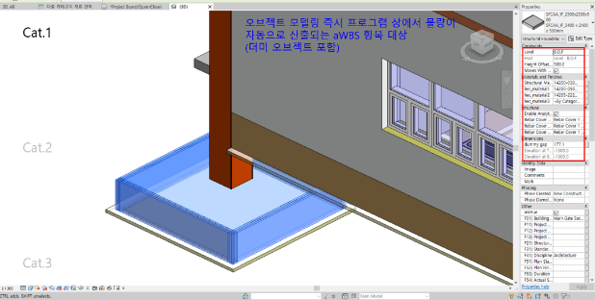
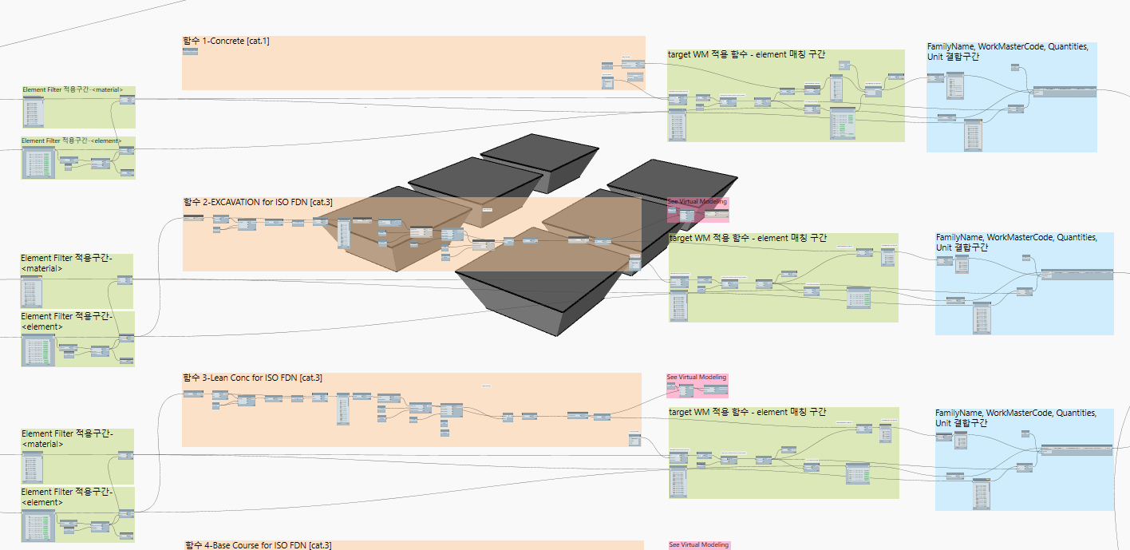
Modeling 되지 않는 Item의 물량 산출
물량 산출 전략 Category
Category 1
Category 2
Category 3
No-Modeling Item
-Dynamo 가상 모델링으로 물량 산출
예) 터파기 물량
Modeling된 객체 정보로 부터 직접 산출
예) 기초 콘크리트 물량
No-Modeling Item
-관련 객체의 기본 Data를 이용하여 물량 산출
예) 거푸집 – 콘크리트 객체의 표면 면적 이용

Slide 16
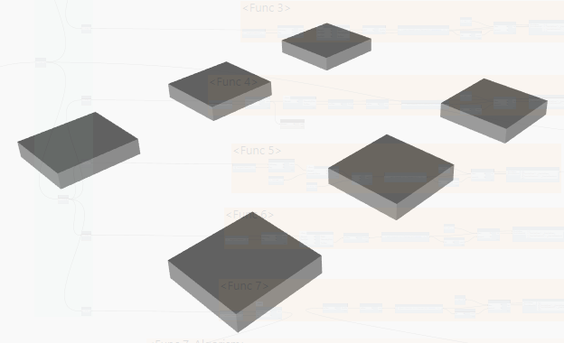
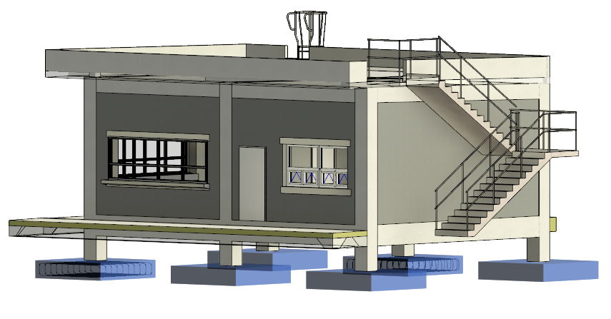
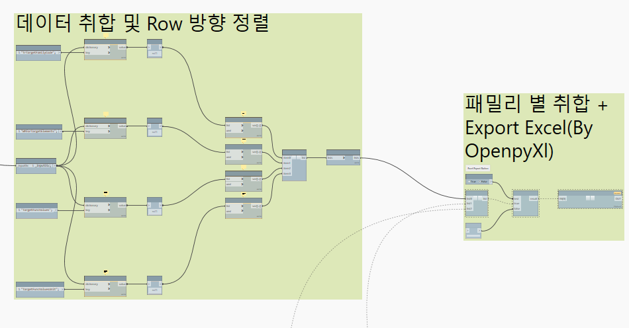
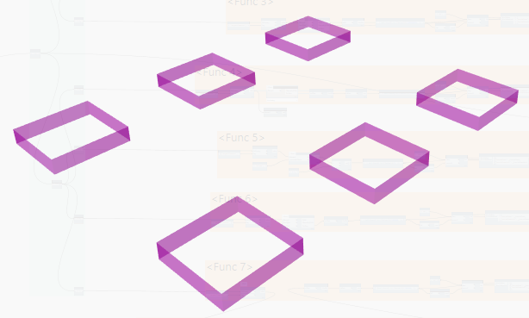
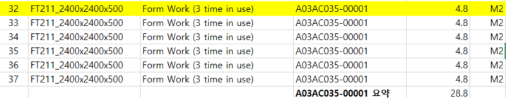
Modeling 되지 않는 Item의 물량 산출
Category2 물량 산출 : 사례 – 기초콘크리트의 Formwork 물량
Step1. Dynamo – Revit 3D Model 추출
Step2. Element 정보 활용 – 물량 산출
Step4. 거푸집 물량
Step3. WM Code Matching
& Excel Export
Notes:
1. 상용프로그램과의 차이점 강조-typical하지 않은 조건에도 정확한 물량 산출 가능 ex) 기초의 한면만 거푸집 적용 등

Slide 17
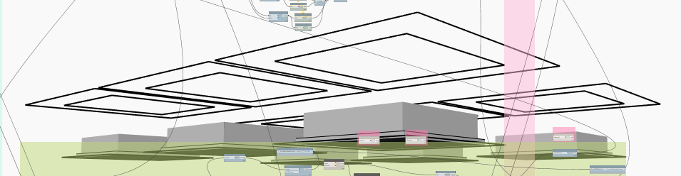
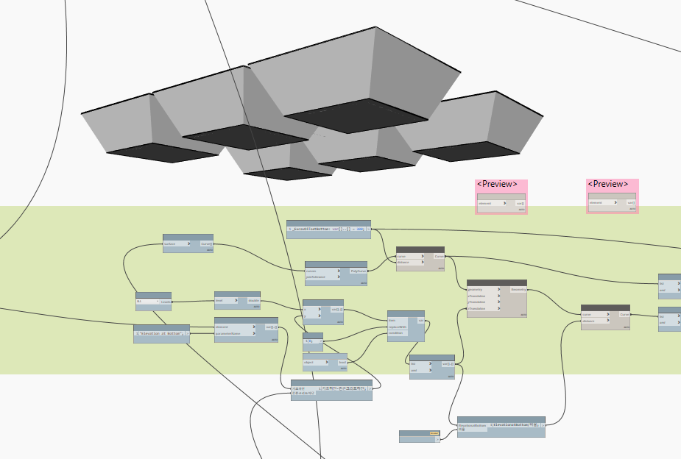
Modeling 되지 않는 Item의 물량 산출
동영상 시연
Category3 물량 산출 : 사례 – 기초의 터파기 물량
Step 1. Dynamo – Revit 3D Model 추출
Step2. Dynamo를 이용한 가상 모델링
Step4. 터파기 물량
Step3. WM Code Matching
& Excel Export
Notes:
1. 상용프로그램과의 차이점 강조-typical하지 않은 조건에도 정확한 물량 산출 가능 ex) 터파기의 경사각, 비정형 터파기 등

Slide 18
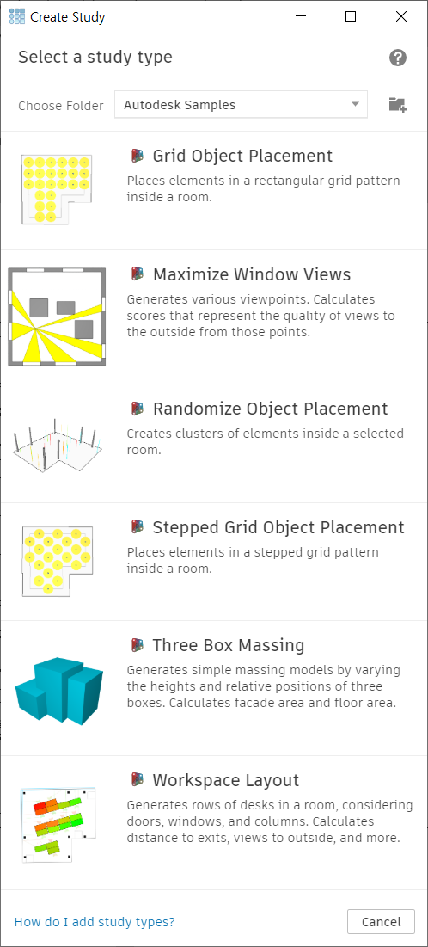
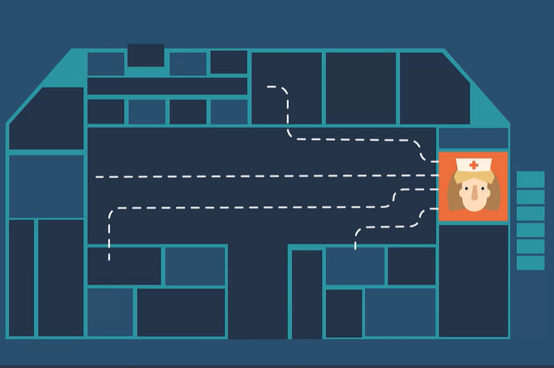
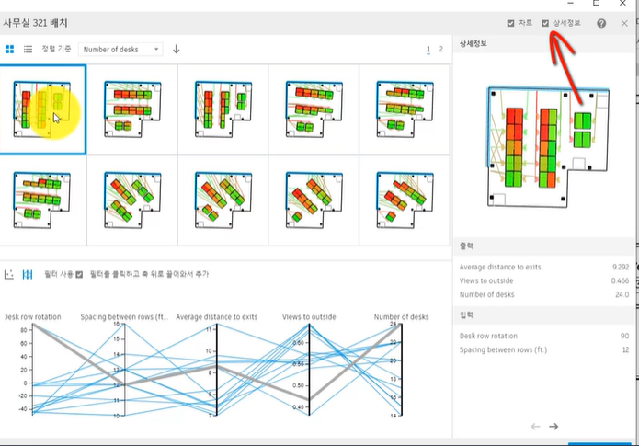
Generative Design
Generative Design 개요
Generative Design 이란?
Revit 내 Generative Design에서 설계 대안(결과)을 생성할 때 사용할 목표, 구속 조건 및 기타 입력
설계 탐색 프로세스. 엔지니어가 성능 또는 공간 요구사항, 재료, 제조 방법, 비용, 구속 조건과 같은 매개변수와 함께 설계 목표를 입력하여 최적의 설계 대안 결과 도출
Revit 내 Generative Design Study를 작성한 후 결과를 탐색하여 설계 과제를 가장 잘 해결할 결과를 찾고 선택한 결과를 모델에 통합

Slide 19
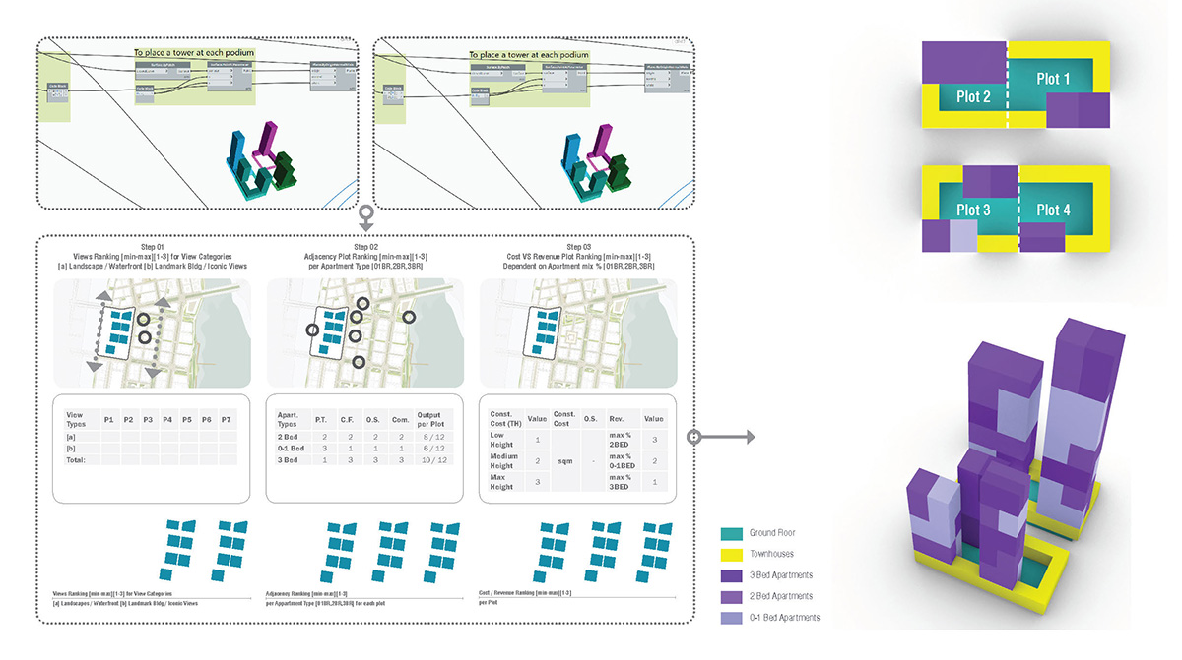
Generative Design
Generative Design 활용
적용 사례 : 마스터 플래닝, Parsons (미국)
⇒ 활용 검토 : General Arrangement for Plant Building
[설계목표]
태양열 획득, 주요 전망 및 보행자 순환을 위해 설계의 주거 지역을 최대화

Slide 20
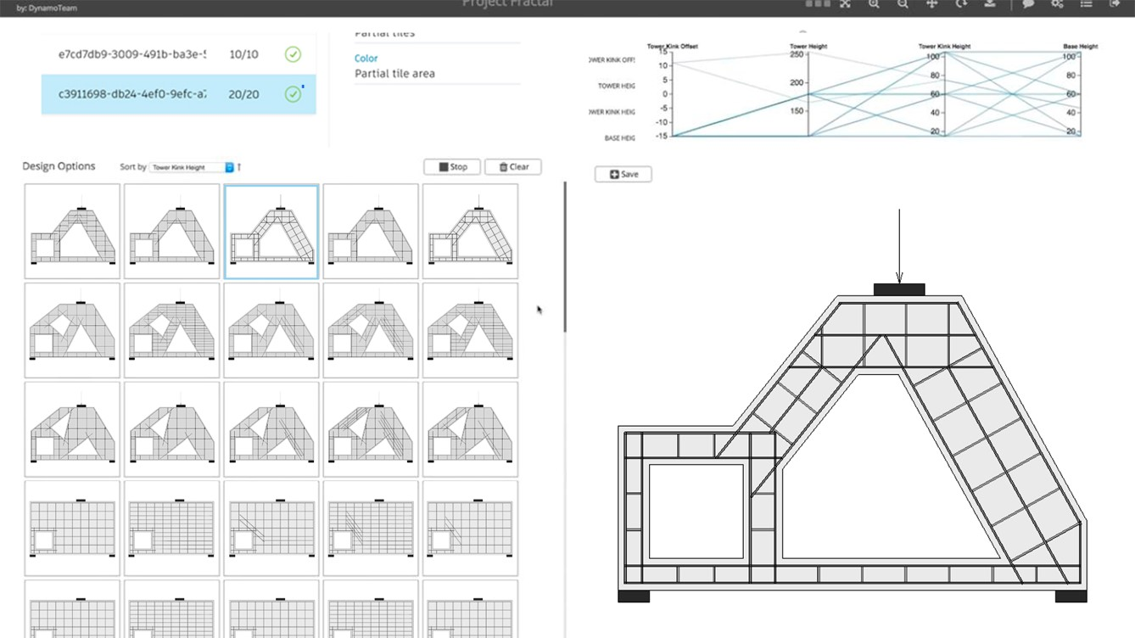
Generative Design
Generative Design 활용
적용 사례 : 철근콘크리트 최적화, Hone Structures (브라질)
⇒ 활용 검토 : Steam Turbine Foundation 철근 최적화
[설계목표]
비용, 무게, 재료 사용, 제작 시간 및 구조성능

Slide 21
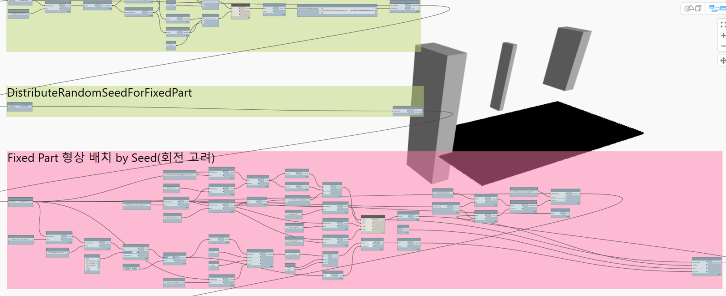
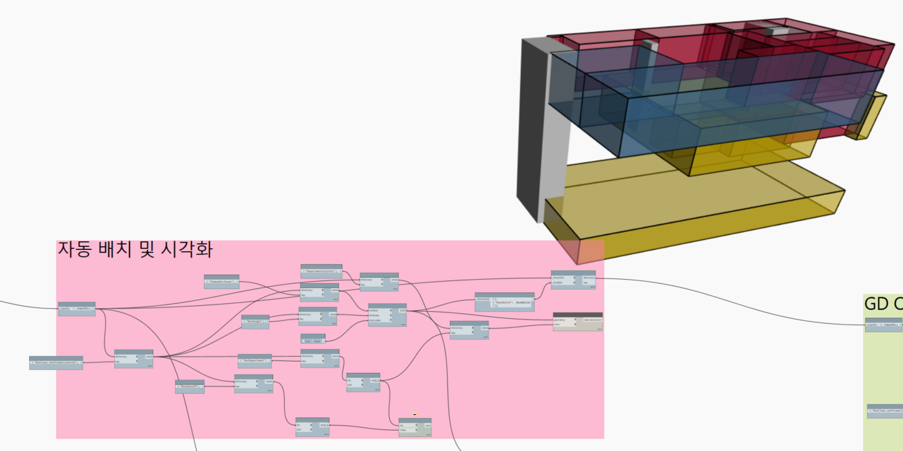
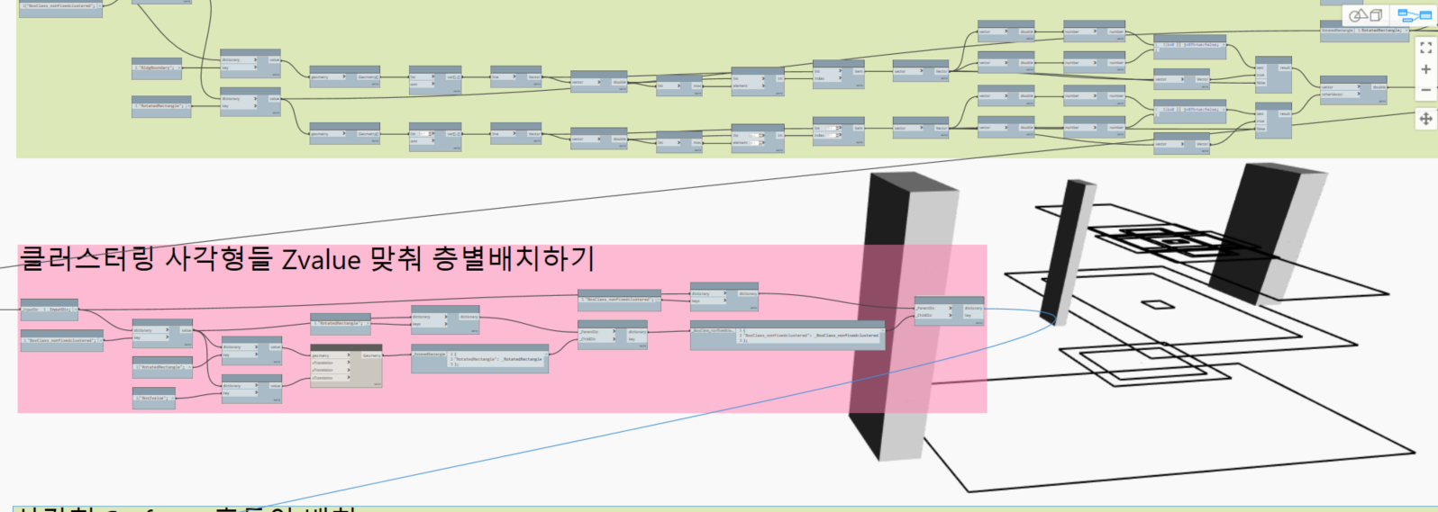
Generative Design
동영상 시연
Generative 적용
Room Planning
각 팀이 요구하는 Room의 규모, 인접성 조건으로 최적 면적의 Plan 작성
Step 1. 코어배치
Step 2. 잔여 룸 층별 배치
Step 3. 자동배치 및 시각화

Slide 22




Generative Design
동영상 시연
Generative 적용
Step 4. 설계목표 Factor 필터링을 통해 배치들 중 최적배치안 선정
Step 5. 최적 설계안 3D 모델 생성

Slide 23
Q&A
Notes:
마무리 :
왜 BIM이 플랜트분야에 도입되지 못하느냐? 예산, 협업, 효율적인지, 실무적용에 가능한지? BIM(Revit)의 도입의 결정 실제 조작
업무프로세스개선
본 과제 기술 내용의 공유를 통해 플랜트분야에서도 BIM의 적극적인 실무 적용 및 활성화의 되었으면 합니다.

